Slide 1
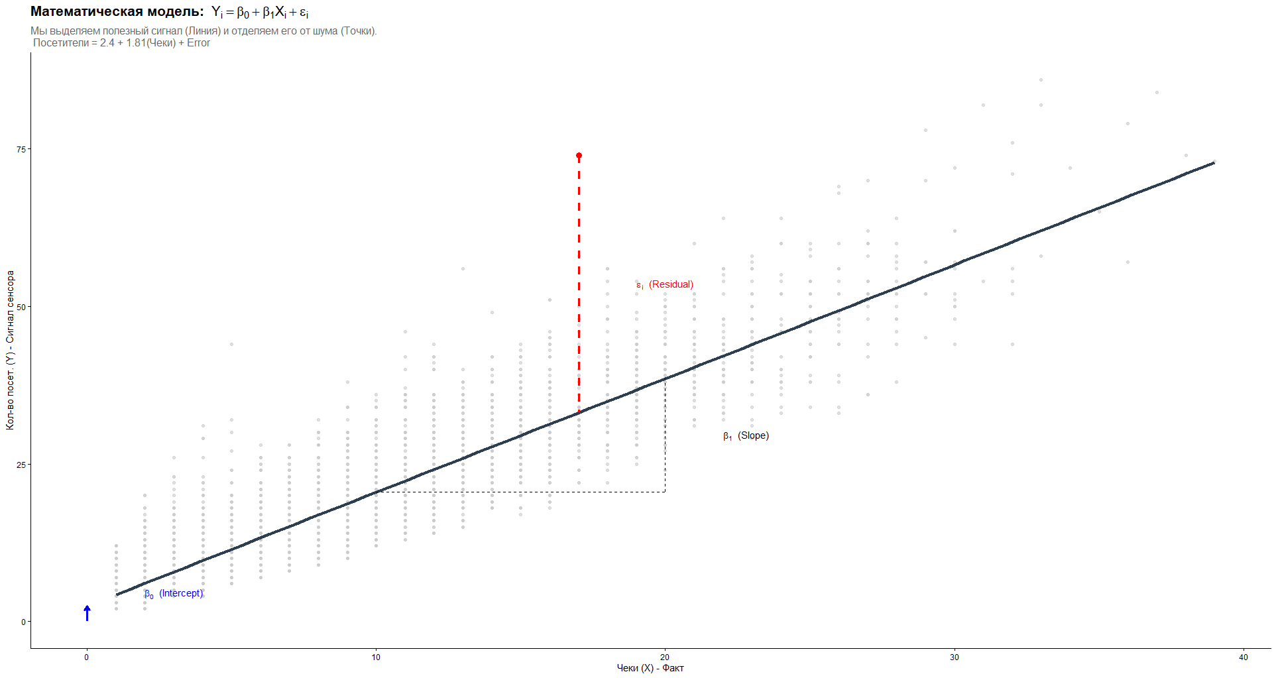
Анатомия модели*.
Мы рассматриваем трафик как детерминированный процесс + шум
*Упрощенная
Notes:
Линия (βX) – это истина: поскольку мы знаем, что данные о продажах (X) на 100% являются точными, линия регрессии отражает детерминированную зависимость. Если произошло X продаж, значит, в помещение обязательно вошло Y человек.
Константа (β₀) – это базовый уровень: Он отражает нетранзакционный трафик (например, window shopper). Это количество людей, которое мы получаем даже при нулевых продажах.
Остаток (ε) – ключевой элемент: Эта красная линия – стохастическая составляющая. В идеальном мире это просто случайный шум (гауссовский). Но в нашем мире, если остаток становится слишком большим, это уже не шум - это неисправный сенсор. Мой алгоритм полностью сосредоточен на анализе статистических свойств ε.

Slide 2
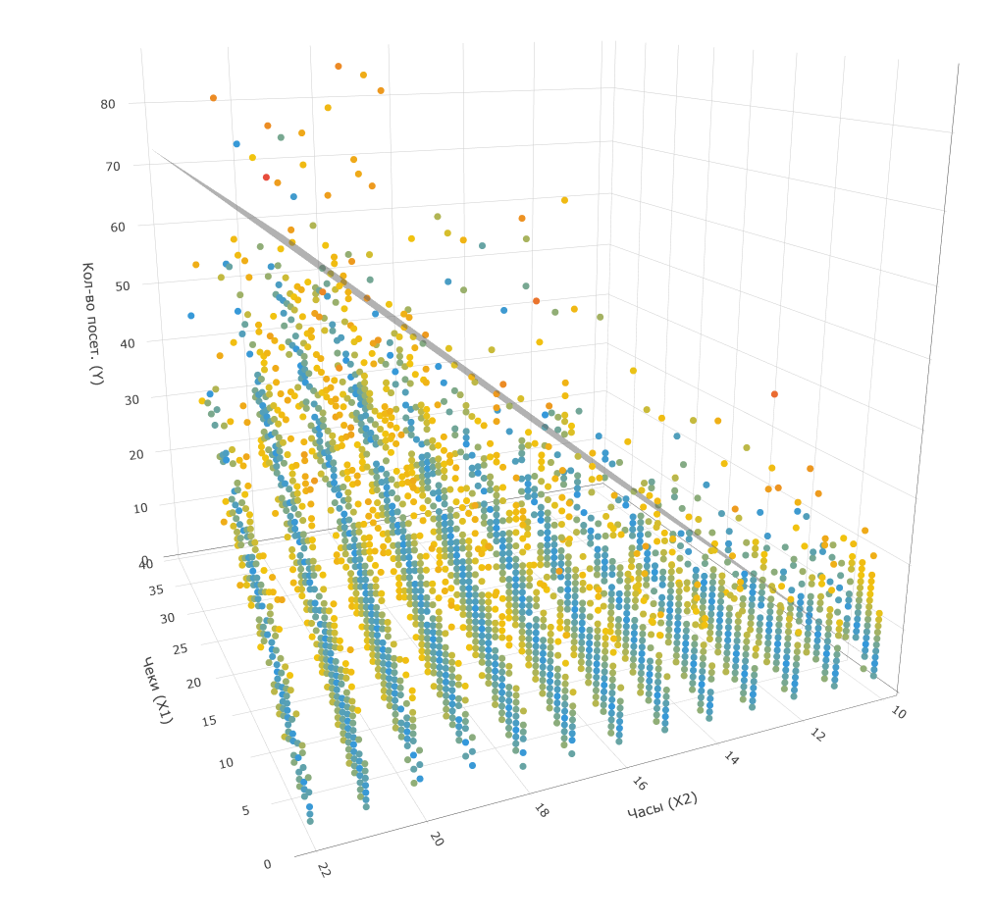
Геометрия модели: Многомерная плоскость регрессии
Углубление. В реальности факторов много, это гиперплоскость.
Y (Расчетное кол-во посет.) = β₀ + β₁(Чеки) + β₂(Часы) + β₃(Месяц) + β₄(День недели) + ε
Визуализация частных производных
Модель оценивает, как количество посетителей зависит одновременно от времени и чеков.
Если поверхность гладкая и близка к точкам, это говорит о хорошем качестве аппроксимации.
Наклон поверхности по каждой оси показывает влияние соответствующего признака: например, если поверхность поднимается с ростом X1, значит большее кол-во чеков приводят к увеличению числа посетителей.
Notes:
На графике показано, как линейная модель объясняет количество посетителей на основе двух факторов: времени и чеков. Серая поверхность - это предсказания модели, а цветные точки - реальные данные.
Мы видим, что модель улавливает общую тенденцию, но также можно заметить участки, где отклонения от поверхности значительны - это зоны, где модель может быть улучшена.

Slide 3
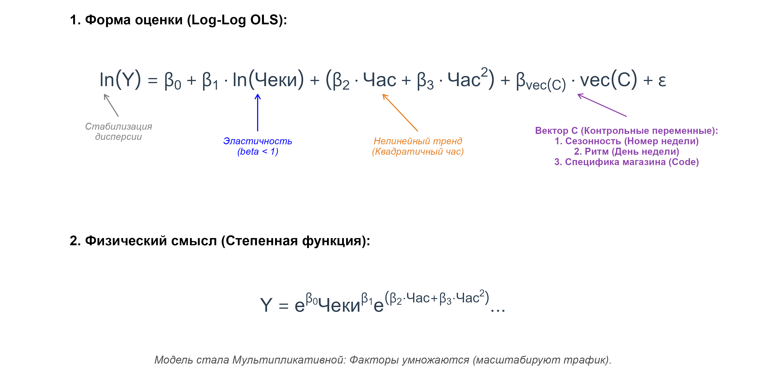
Архитектура модели: Переход к мультипликативной форме
Notes:
В ходе диагностики первой версии модели я выявил структурные нарушения условий Гаусса-Маркова:
Гетероскедастичность: Дисперсия ошибки росла пропорционально объему трафика (ошибка на больших магазинах была в разы выше, чем на малых).
Нелинейность: Зависимость трафика от чеков имеет характер убывающей отдачи, что линейная модель не улавливала.
Чтобы устранить эти фундаментальные проблемы, я изменил спецификацию модели (Functional Form) с аддитивной на мультипликативную (Log-Log).
Это дало нам два преимущества:
Математически: Я стабилизировал дисперсию (остатки(errors) стали гомоскедастичными).
Физически: Коэффициенты теперь интерпретируются как эластичность, что гораздо точнее описывает реальное поведение покупательского потока.

Slide 4
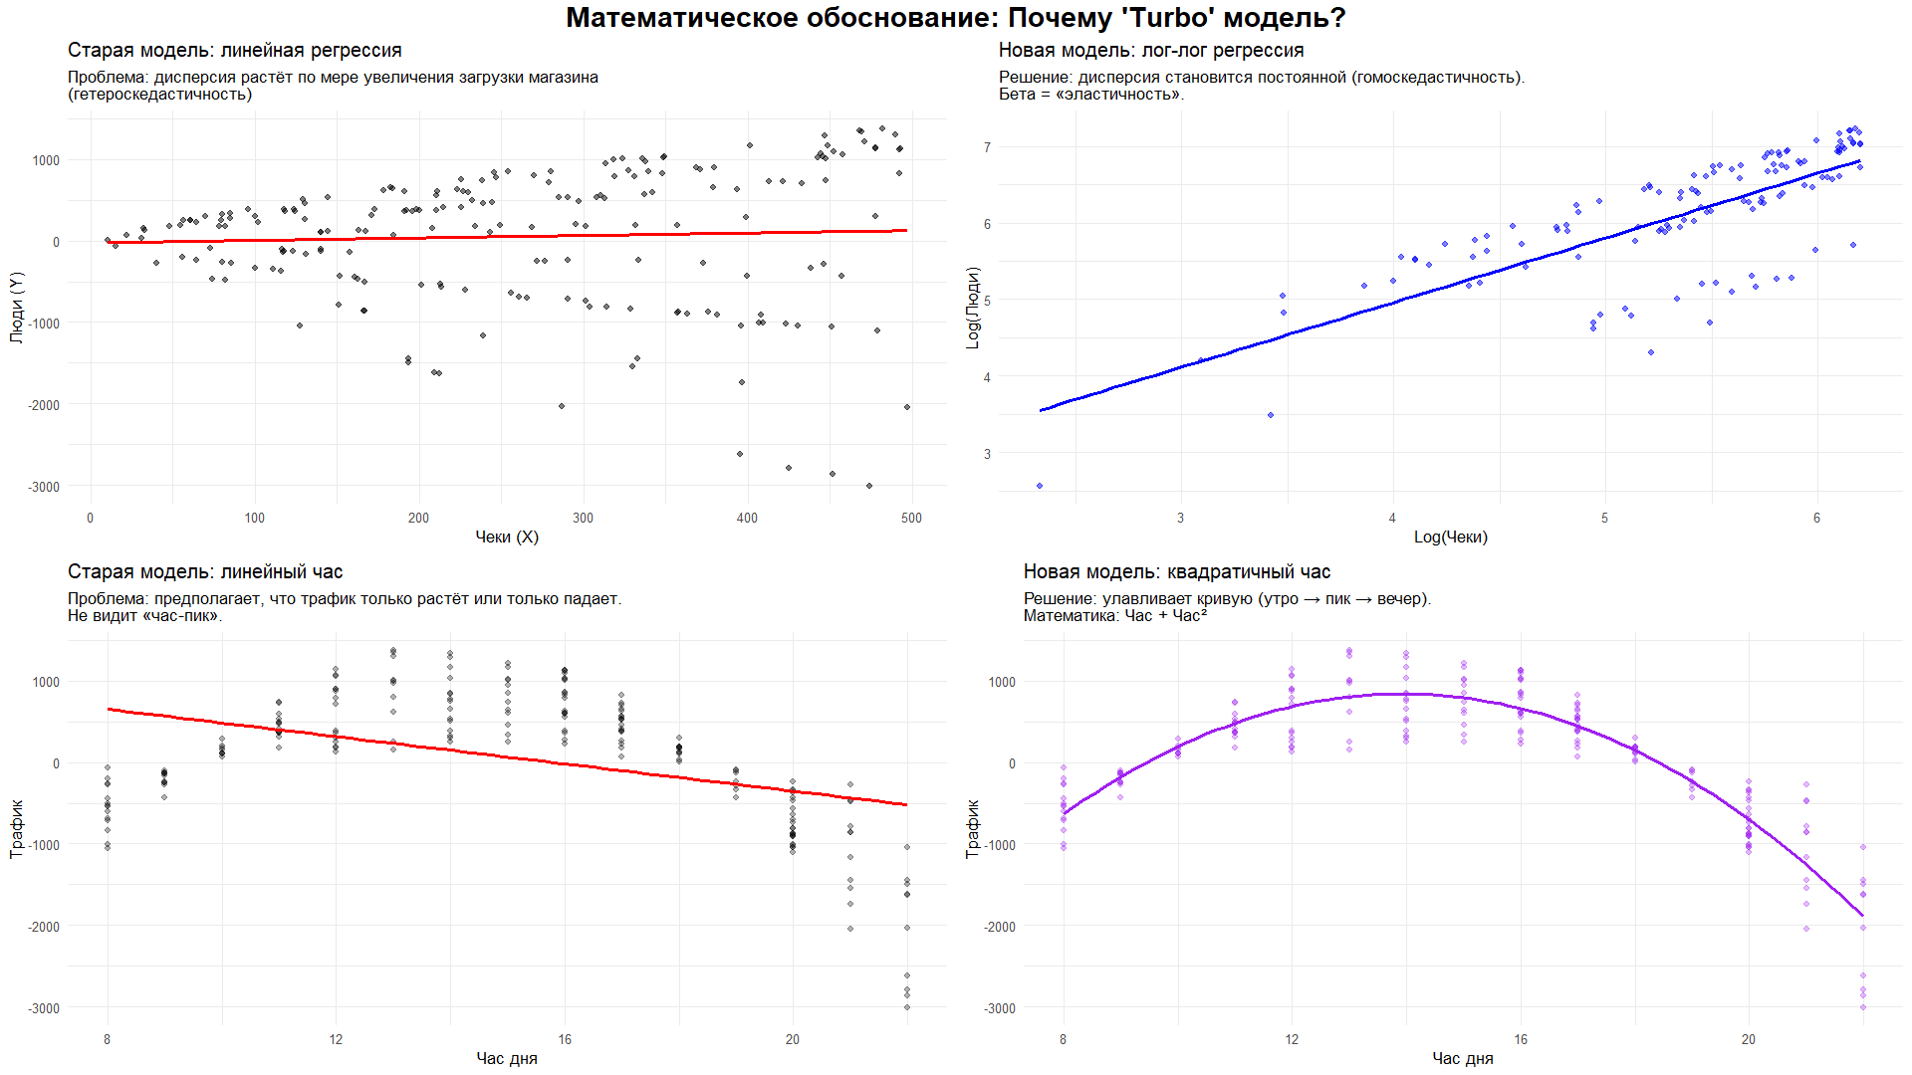
Спецификация модели: Стабилизация дисперсии и нелинейность
Notes:
Визуальная интерпретация прошлой формулы

Slide 5
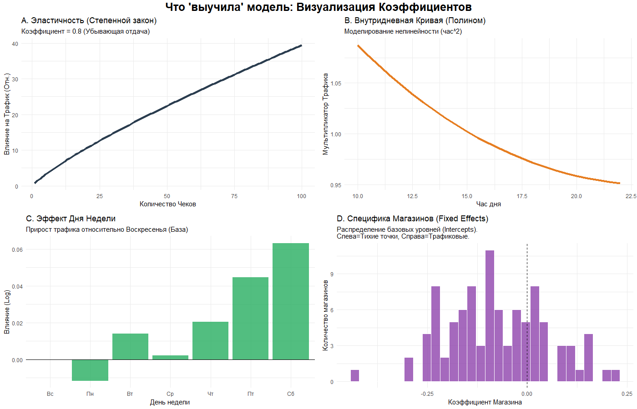
Инсайты
Валидация. Модель выучила реальную физику бизнеса (эластичность, выходные)
Notes:
1. Панель A (Эластичность):
«Эта кривая показывает «физику» зависимости. Она доказывает эффект убывающей отдачи. По мере того как магазин становится более загруженным (рост чеков), трафик растёт, но чуть медленнее. На 1% роста кол-ва чеков нет 1% роста трафика. Модель это учитывает.
2. Панель B (Суточная кривая):
Здесь работает полином (Hour²). Модель научилась тому, что трафик естественно падает или растёт в определённые часы независимо от продаж.
Это защищает нас от пометок «тихих послеобеденных часов» как сбоев сенсора. Линия не плато, а с элементами изгиба.
Модель обнаружила, что множитель уменьшается по мере течения дня.
- Бизнес‑реальность: Это означает, что эффективность растёт к концу дня.
- 10:00: высокий трафик / низкие продажи (окна‑шопперы, просто смотрят).
- 20:00: низкий трафик / высокие продажи (люди приходят после работы целенаправленно купить).
- Модель уловила это поведение идеально.
3. Панель C (Выходные):
Модель правильно определила, что по субботам (день 7) и пятницам (день 6) наблюдается естественный прирост трафика (окна‑шопперы). Она ожидает больше людей в эти дни.»
4. Панель D (ДНК магазина):
Гистограмма показывает наши магазины. Разброс доказывает, что один размер не подходит всем.
Панель C (Эффект выходных)
- Посмотрите на День 2 (понедельник): он опускается ниже нуля. Понедельники - самые «неэффективные» (или с наименьшим трафиком относительно продаж).
- Посмотрите на День 7 (суббота): он резко растёт. По субботам наблюдается наибольшее количество людей.

Slide 6
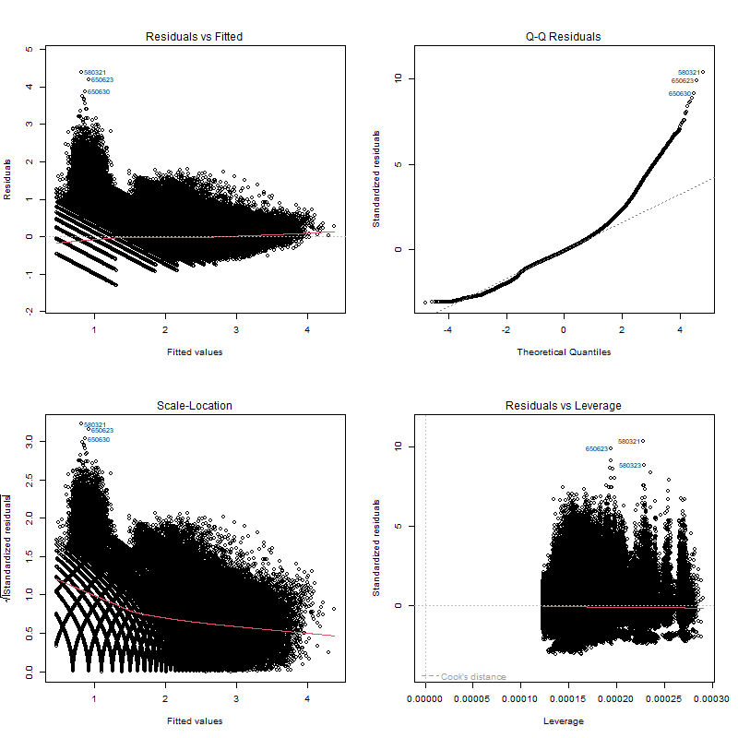

Slide 7
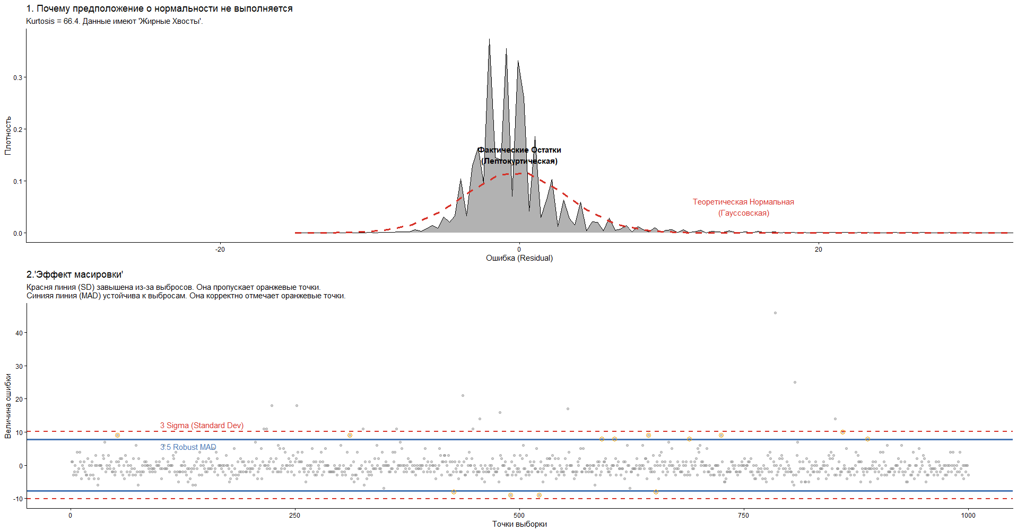
Второй шаг. Анализ остатков (residuals, ε) модели: Обоснование робастной фильтрации
Распределение ошибок модели является лептокуртическим (Kurtosis > 3)
Notes:
Но в модели выбросы все равно остались.
График 1:
Число: Посмотрите на подзаголовок: Kurtosis = 66.4.
У нормального распределения куртозис (коэффициент эксцесса) равен 3.
Наши данные в 22 раза более «острые» и «толстохвостые», чем нормальное распределение.
Видите, как красная линия (гауссиана) низкая и плоская? Она ожидает более равномерного разброса.
Но наши реальные данные (серые) крайне сконцентрированы в центре с длинными тонкими хвостами. Это значит, что все, что связано со “средней” здесь использоваться не должно.
График 2: Доказательство эффекта «маскировки»
Разрыв: Посмотрите на расстояние между красной линией (≈ 10) и синей линией (≈ 7.5).
«Оранжевые точки»: Это конкретные часы, где ошибка составляла 8 или 9 человек.
Стандартное отклонение (красное): говорит «Всё в порядке. Игнорируйте» (потому что огромный выброс в 87 человек раздул стандартное отклонение).
MAD (синее): говорит «Нет, это выброс. Исправьте».
Мы ловим ошибки в диапазоне «8–10 человек», которые старый метод пропускал. В розничном бизнесе пропуск 8 человек в час — это серьёзная потеря точности данных.

Slide 8
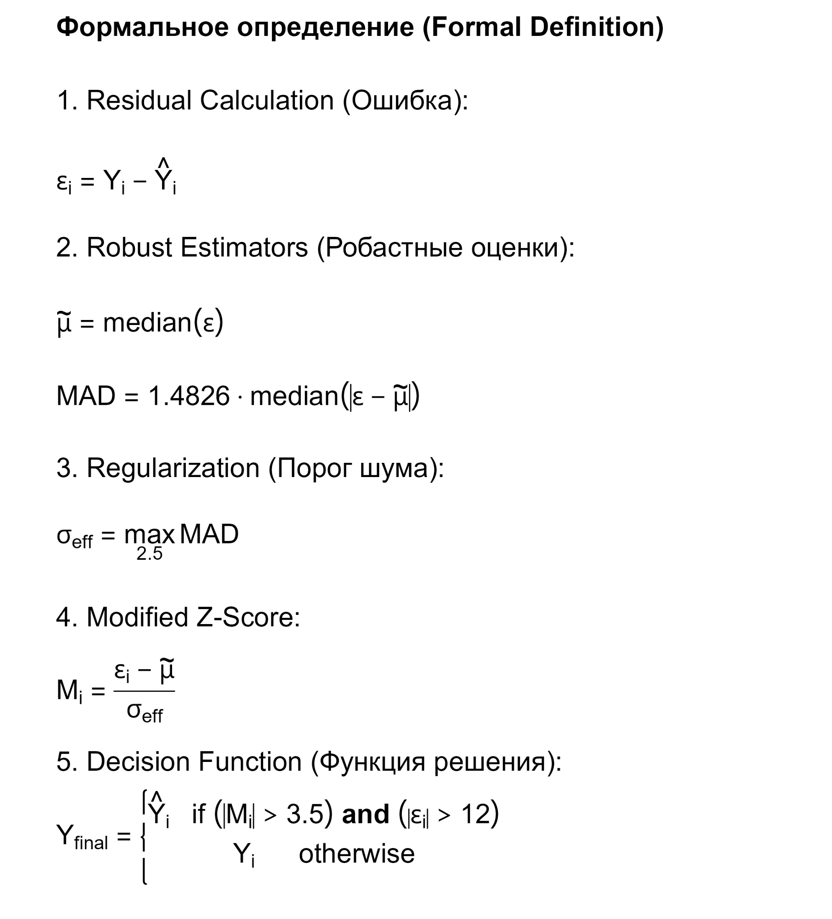
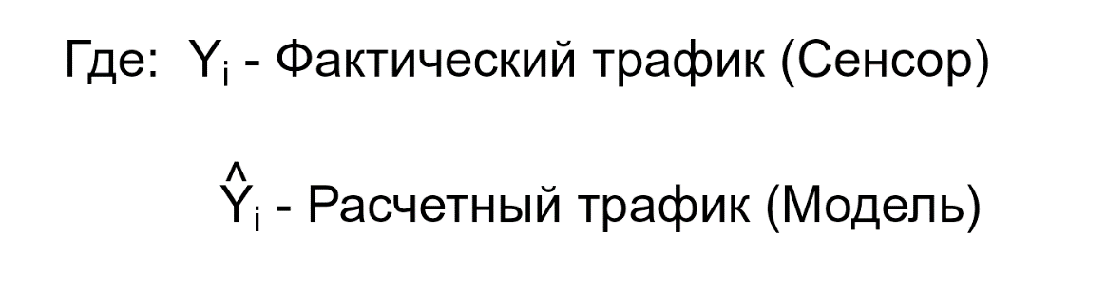
Робастный алгоритм.
Математический аппарат детекции аномалий
*
*Median Absolute Deviation
Notes:
Решение: «Коэффициент преобразования» 1.4826 Чтобы сделать безопасное значение MAD сопоставимым с привычным стандартным отклонением, его нужно масштабировать вверх. Математически, для идеальной колоколообразной кривой.

Slide 9
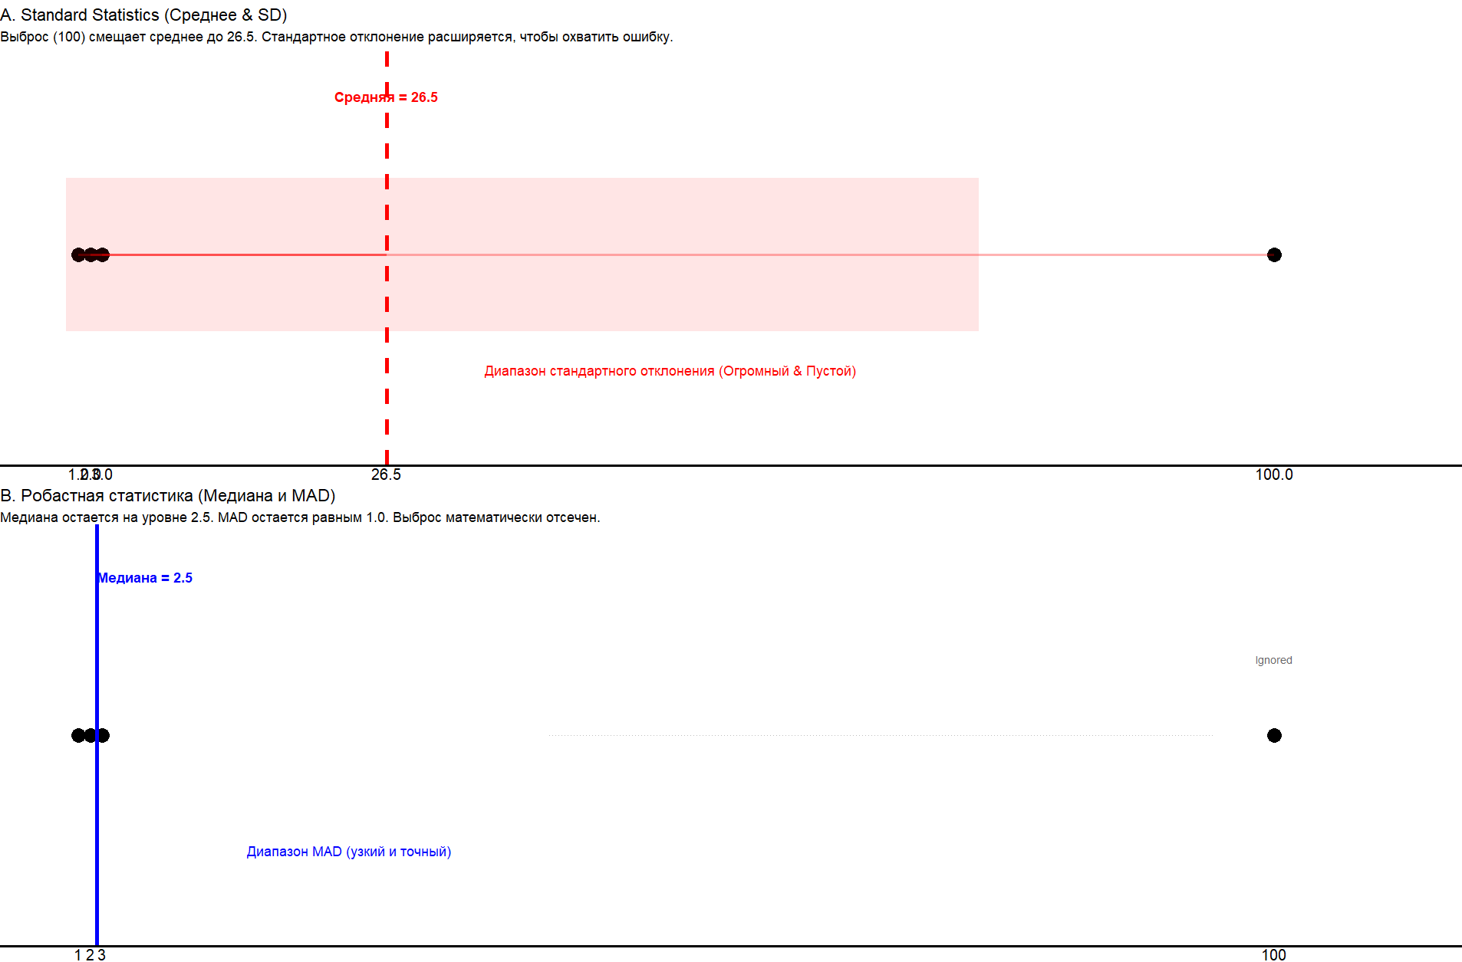
Mean vs Median
Как выбросы ломают стандартное отклонение (перетягивание каната)
Игнорируется
Notes:
Первоначально, я полагал решить проблему с выбросами через доверительные интервалы. В формуле расчета доверительного интервала используется переменная ST.d., но коэффициенты асимметрии и коэффициенты эксцесса были высокими, что уже не позволяет использовать ни среднюю, ни стандартное отклонение.

Slide 10
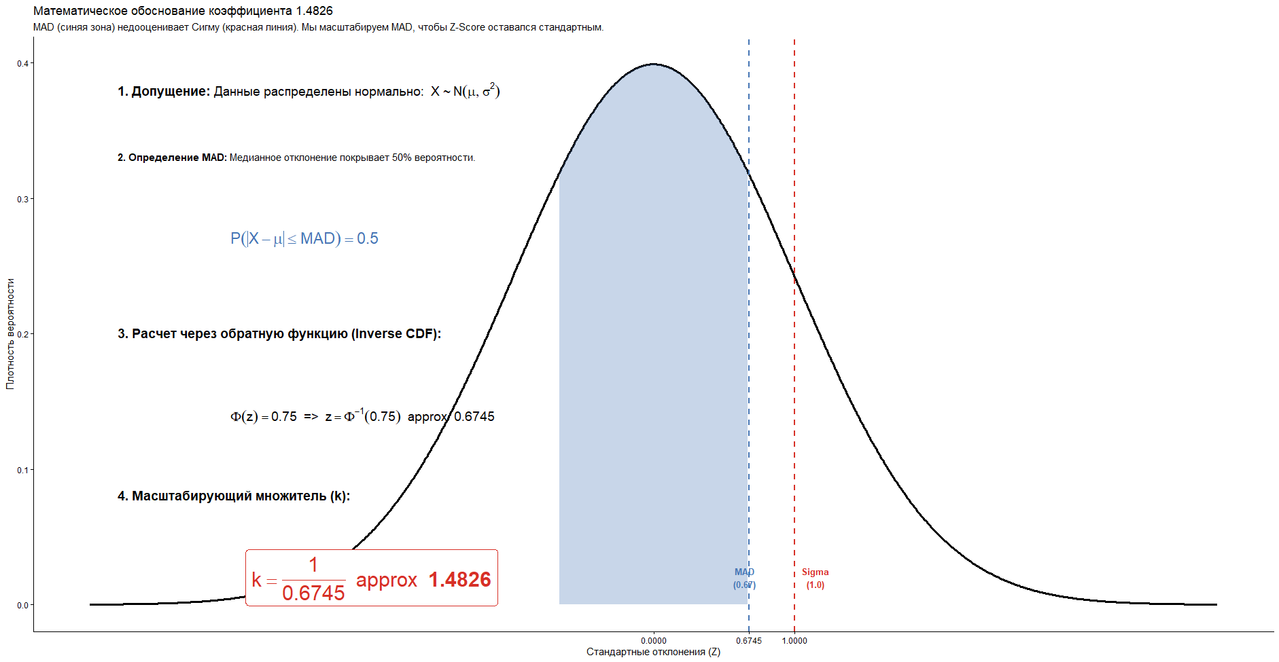

Slide 11
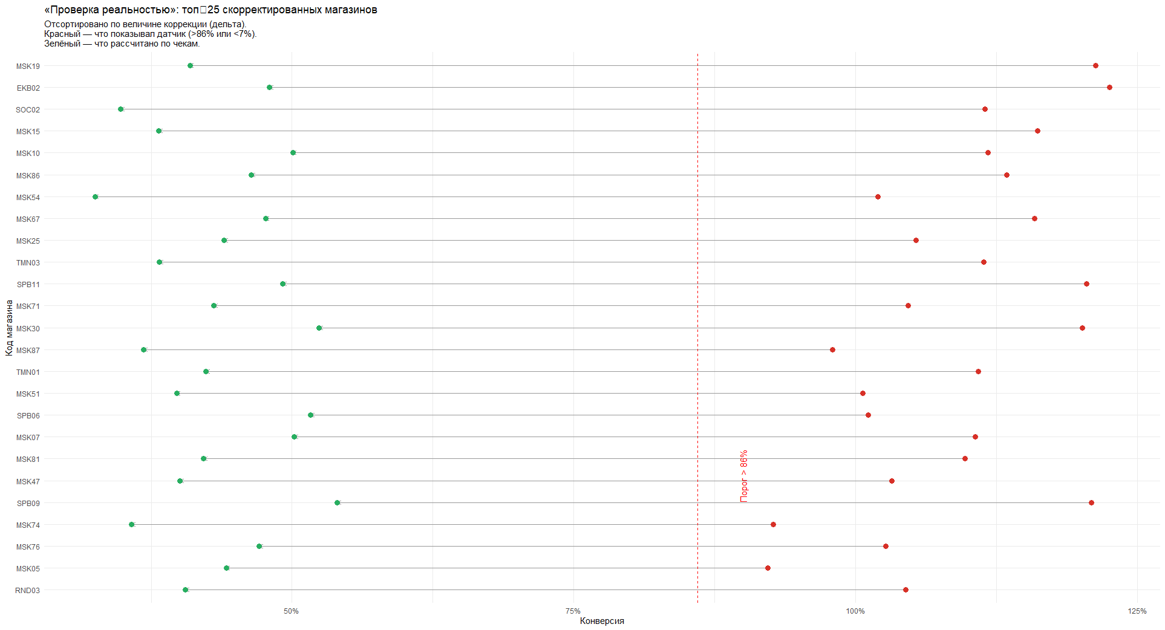

Slide 12
